Slide 1
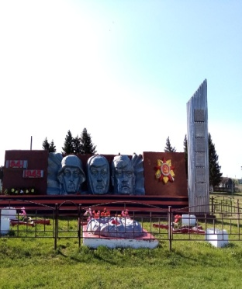
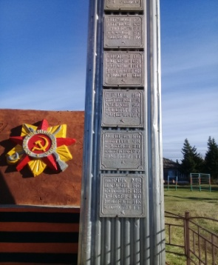
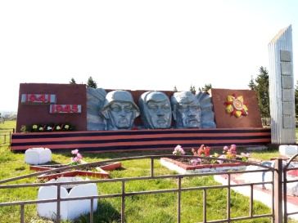
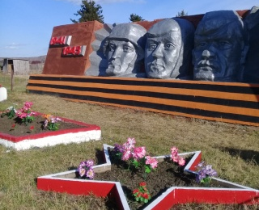
Краевая акция школьников, учащихся начального профессионального и среднего профессионального образования «Обелиск»
Большемуртинский район
МКОУ «Тигинская ООШ»
Фотография объекта
Фотография объекта
Фотография объекта
Фотография объекта
Страница подготовлена учащимися МКОУ «Тигинская ООШ»
23февраля 1987 года в д.Тигино состоялось открытие памятника воинам, погибшим в годы Великой Отечественной войны.
Перед собравшимися выступил председатель колхоза Бадртдинов Г. В.
«Это место должно быть священным для жителей деревни. Здесь будут принимать в пионеры, молодожены возлагать цветы» -сказал он.
На торжество по случаю открытия памятника приехали ветераны войны из соседнего села Бартат, это Бачуля Е. И., Власов Н. С., Кардаш Ф. М., Воронцов И. В., Нагорная Н. А.
Заместитель председателя райисполкома Мищенко Н. Н. рассказал об истории создания памятника , о скульпторе Метельникове Б. А., создавшем этот памятник воинам деревни Тигино, погибшим в годы Великой Отечественной войны.
Право зажечь вечный огонь доверили бывшему воину, ветерану войны и труда Соломатову К.Е.
Сейчас в деревне не осталось в живых ни одного ветерана войны, но память о них жива в сердцах односельчан.
Территория вокруг памятника ежегодно приводится в порядок. 9 мая к памятнику приходят люди, чтобы почтить память всех тех, кто ценой своей жизни защитил нас в годы войны.
Даже находясь дома учащиеся школы и жители села выразили благодарность всем тем, кто внёс бесценный вклад и чьими силами была достигнута Победа в Великой Отечественной войне. Участвовали в конкурсах рисунков и поделок, песен и стихов, садили саженцы в честь ветеранов, а так же участвовали в акции «мы всё ровно скажем спасибо» и акции «Бессмертный полк-онлайн.»
Памятник воинам деревни Тигино, погибшим в годы Великой Отечественной войны.
Широта
56°48′33″ с. ш.
Долгота
93°9′23″ в. д.
http://tiginoscool.ucoz.ru/index/akcija_quot_obelisk_2019_quot/0-83
Ссылка на опубликованный видеоролик
Место для навигации. Заполняют организаторы

Slide 2
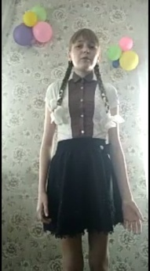
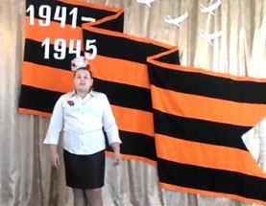
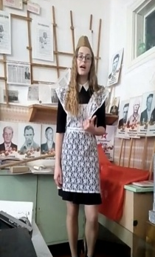
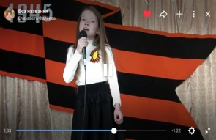
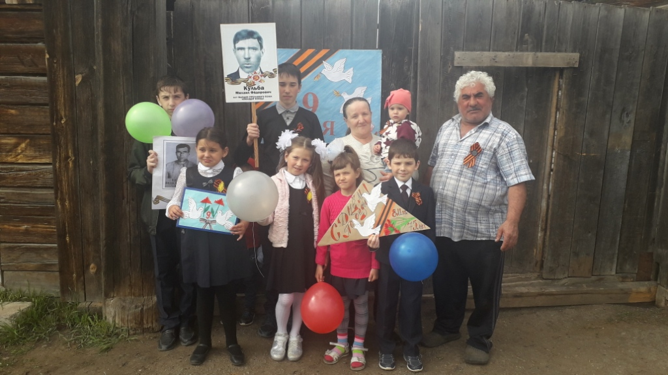
.
Краевая акция школьников, учащихся начального профессионального и среднего профессионального образования «Обелиск»
Большемуртинский район
МКОУ «Тигинская ООШ»
Фотография объекта
Фотография объекта
Фотография объекта
Фотография объекта
Фотография объекта
Страница подготовлена учащимися МКОУ «Тигинская ООШ»
Умытая слезами – не дождем, Сверкая не огнем, а счастьем жизни, Победа к нам приходит вешним днем, Чтоб никогда не позабыть о том, Какой был подвиг совершен Отчизной!
9 мая – день нашей гордости, нашего величия, мужества и отваги.
День нашей памяти.
Мы в вечном долгу перед теми, кто подарил нам МИР, ВЕСНУ, ЖИЗНЬ
Памятник воинам деревни Тигино, погибшим в годы Великой Отечественной войны.
https://vk.com/feed?q=%23АпрельскийСалютПобеде_БМурта&section=search&w=wall571358798_10
https://vk.com/feed?q=%23АпрельскийСалютПобеде_БМурта&section=search&w=wall85523700_657
https://spasibo.pobeda.tv/contest/40599
https://vk.com/id571358798?w=wall571358798_3%2Fall
https://vk.com/feed?q=%23АпрельскийСалютПобеде_БМурта&section=search&w=wall375083032_15
Место для навигации. Заполняют организаторы

